Slide 1
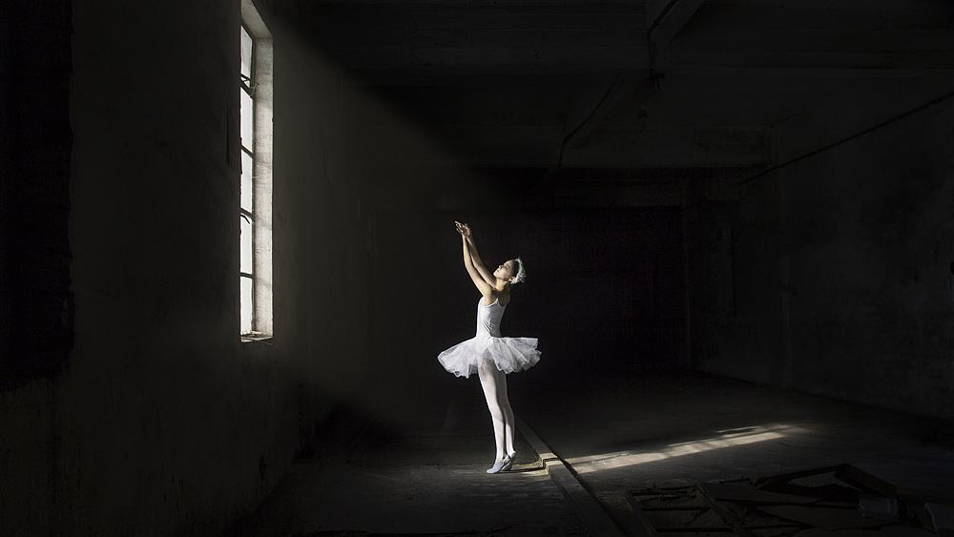
带着枷锁的舞蹈
——从【雷雨】看三一律
黄睿妍 制

Slide 2
何为三一律
目录
三一律的作用
三一律的突破
黄睿妍 制

Slide 3
何为三一律
情节整一律
地点整一律
时间整一律
黄睿妍 制

Slide 4
“情节必须模仿一个单一而完整的行动，事件的结合要严密到这样一种程度，以至于若是挪动或删除其中的任何一部分就会使整体松裂和脱节。”
——亚里士多德《诗学》
黄睿妍 制

Slide 5
“我支持尽可能地努力做到绝对的地点一致的意见；但由于这个意见不可能适用于一切题材，所以我也欣然同意用发生在同一城市的行动来满足地点一致的要求。……在同一幕中绝不变换事件的地点，只是在不同的幕中才加以变换，……”
——高乃依《论三一律，即行动、时间、地点的一致》
黄睿妍 制

Slide 6
三一律的作用
政治因素
三一律的作用
情节
艺术效果
人物
观众感受
黄睿妍 制

Slide 7
三一律的突破
复式结构
营造氛围
深化主题
黄睿妍 制

Slide 8
“我把雷雨做一篇诗看，一部故事读，用”序幕“和”尾声“把一件错综复杂的罪恶推到时间上非常辽远的处所。因为事理变化太吓人，我就给它罩了一层纱。”
——曹禺《雷雨（序）》
黄睿妍 制

Slide 9
谢谢！
黄睿妍 制

Slide 10
曹禺. “《雷雨》序” ，雷雨，北京，人民文学出版社，P187, 188
参考文献
亚里士多德. “第八章”，诗学，商务印书馆，P84
卢普玲，杨正和. 镣铐下的美丽——论三一律的美学意义，南昌大学学报，第 35 卷第 6 期，2004 年 11月
高乃依. 论三一律，即行动、时间、地点的一致
布瓦洛. 诗的艺术，任典译，北京，人民文学出版社，1959年10月

